Slide 1

Кіномистецтво
Кіно – мистецтво не для вчених, а для неписьменних.
Вернер Херцог

Slide 2
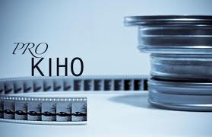
Кіномисте́цтво — вид мистецтва, твори якого створюються за допомогою кінознімання реальних, спеціально інсценованих, або відтворених засобами анімації подій.

Slide 3
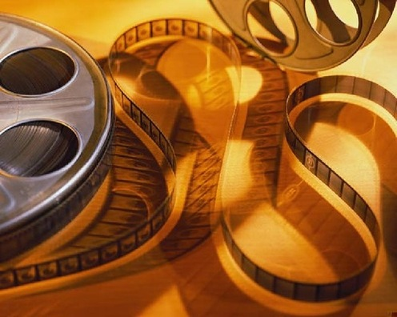
У кіномистецтві поєднуються естетичні властивості театру, літератури,
образотворчного мистецтва та музики
на основі властивих лише йому
виражальних засобів, головне з яких
фотографічна природа
кінозображення та монтаж.

Slide 4

Історія кіно починається в 19 столітті. Хоча фотографія як спосіб фіксації нерухомих зображень з'явилася ще в першій половині 19 ст., для того, щоб став можливим процес зйомки і відтворення руху, було потрібно, щоб фотографування могло відбуватися з короткими витягами. Але і після появи відповідних типів фотоемульсій в 70-х роках 19 ст. кіно з'явилося не відразу. Те, що нас сьогодні здається очевидним, винахідники і піонери кінематографа зрозуміли далеко не відразу. Були зроблені десятки спроб створити системи запису і відтворення рухомих зображень, в яких навіть брав участь знаменитий Едісон, але і його система виявилася незручною, розрахованою всього лише на індивідуальний перегляд, що не дозволило Едісону домогтися успіху. В результаті, визнаними винахідниками кінематографа стали французи, брати Луї та Огюст Люм'єри. Апаратура Люм'єрів виявилася дуже зручною. З її допомогою можна було легко знімати і демонструвати фільми на великому екрані, що і зумовило успіх їх винаходу. «Кінематограф» (або «сінематограф») — саме так називався пристрій Люм'єрів. Перша публічна демонстрація відбулась в Парижі ще в березні 1895 р., але днем ​​народження кіно вважається 28 грудня 1895 р., коли відбувся перший комерційний кіносеанс (це сталося в підвалі «Гран Кафе» на бульварі Капуцинів). У своїх сеансах Люм'єри демонстрували кілька коротких (всього 50 сек.) роликів, першим з яких був «Вихід робітників з фабрики». Проте найбільш популярним з цих роликів став ролик під назвою «Прибуття поїзда». Потяг на екрані як би насувався на зал, що виглядало дуже реалістично і виробляло сильне враження на глядачів.

Slide 5
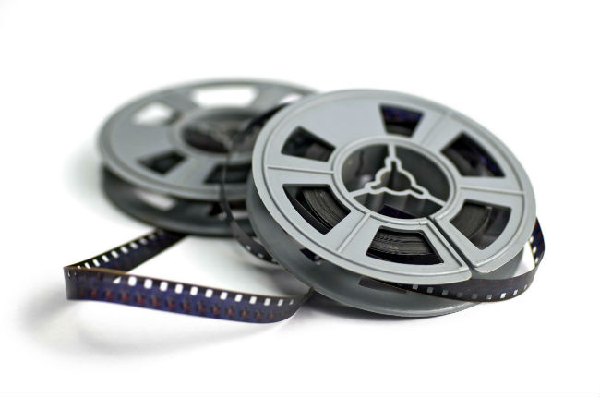
Історія кіно
Народження кінематографу у вигляді, близькому до того, який ми можемо спостерігати зараз, відбулося 28 грудня 1895 року, коли на бульварі Капуцинів в одному із залів «Гранд кафе» пройшов перший сеанс кінематографа.
Перший крок до кінематографа був зроблений у 1685 році, коли був винайдений «чарівний ліхтар» — камера-обскура. Другий крок до кінематографа зробив у 1791 році Фарадей і його друг Макс Роджер. Вся Європа намагалася винайти апарат, щоб оживити малюнок. Прилад Фарадея називався фенакістископ. До апарату додавався ряд послідовних картинок. Вчений Жозеф Плато займався розподілом руху на фази (наприклад, рух людини). Коли Фарадей одержав у руки ці праці, йому до завершення фенакистископа залишалося зовсім небагато. Третій крок відбувся у 1839 році. Він став можливий завдяки роботам Луї Дагера та Жозе Ньєпса. Губернатор Каліфорнії Леонард Стефард і фотограф Едвард Мьюбрідж провели один цікавий експеримент. Леонард дуже любив коней, і посперечався з Мьюбріджем, чи «відриває під час галопу коня ноги чи ні». Вони придбали 60 фотокамер і розставили їх обабіч бігової доріжки (по 30 фотокамер). Навпроти них були встановлені будочки, в яких розташувалися люди, що контролювали камери. Між фотокамерою і будкою був натягнутий шнурок. Коли кінь переходив на галоп і опинялася на відрізку, де були встановлені камери, він зачіпав ногою нитку, після чого відбувалося спрацьовування камери і виходило зображення однієї з фаз руху коня. Це була перша спроба розкласти рух на фази.

Slide 6
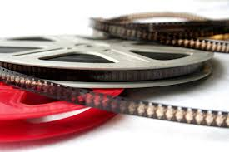
Класифікація фільмів
Класифікація фільмів за ступенем документальності (достовірності) відеоматеріалу:
• Ігрове кіно, псевдодокументальному кіно
• Документальне кіно (або неігрове кіно), документально- ігрове кіно
• Науково-популярне кіно (або науково-просвітницьке кіно).

Slide 7
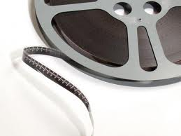
Класифікація фільмів за ступенем документальності (достовірності) відеоматеріалу:
• Ігрове кіно, псевдодокументальному кіно
• Документальне кіно (або неігрове кіно), документально-ігрове кіно
• Науково-популярне кіно (або науково-просвітницьке кіно).
Ігрове кіно зазвичай прийнято класифікувати за такими ознаками:
•за тривалістю екранного часу;
•за кількістю серій;
•за відношенням до першоджерела (джерела сценарію або ідеї фільму);
•за аудіовізуалізацією ряду, художній формі;
•за новаторським підходом, ступенем інноваційності;
•за споживачем (цільовою аудиторією фільму, глядацького сегменту ринку), в тому числі класифікація за обсягом (масовості) та віком аудиторії;
•за виробником;
•за основними жанрами драматургії;
за цілям авторів.

Slide 8
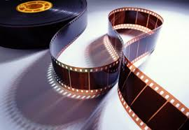
Класифікація фільмів за тривалістю екранного часу:
короткометражне кіно:
•Повнометражний фільм.
•Класифікація фільмів за кількістю серій:
•Односерійний фільм
•Малосерійний фільм — 2-3 серії
•Багатосерійний фільм (міні-кіносеріал) — 4-9 серій
  Кіносеріал — 10-15 серій
  Телесеріал — понад 15 серій
  Кіножурнал — більше 15 випусків.

Slide 9
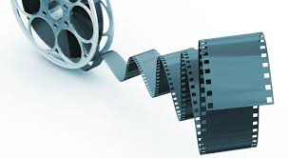
Класифікація фільмів за стосунком до першоджерела (джерела сценарію або ідеї фільму):
•Екранізація художніх творів інших жанрів, у тому числі кінокомікс, фентезі (частково)
•Ремейк (повторна екранізація фільму)
•Сиквел (продовження), в тому числі приквел як його різновид.

Slide 10

Класифікація фільмів за новаторським підходом, ступенем інноваційності:
•Експериментальне кіно, в тому числі авангард у кіно.
•Традиційне кіно.

Slide 11


